Slide 1
Организация программного обеспечения на платформе Гедымин
Банк и касса
Склад
Зарплата и кадры
Основные средства
Авто-
транспорт
Платформа
Автосервис
Спец-
одежда
Розница
Общепит
Бухгал-терия
Типовые решения
Отраслевые решения

Slide 2
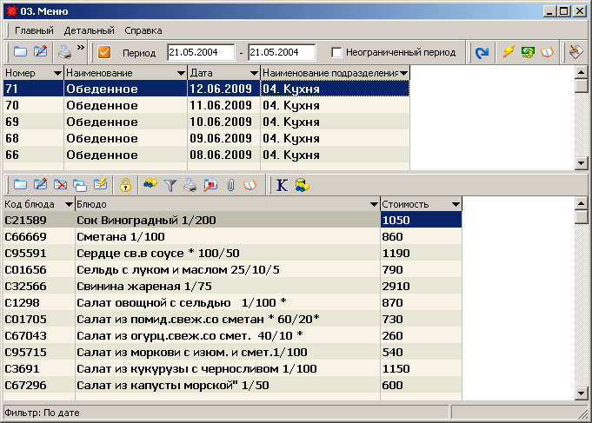
Отраслевое решение «Общепит»

Slide 3
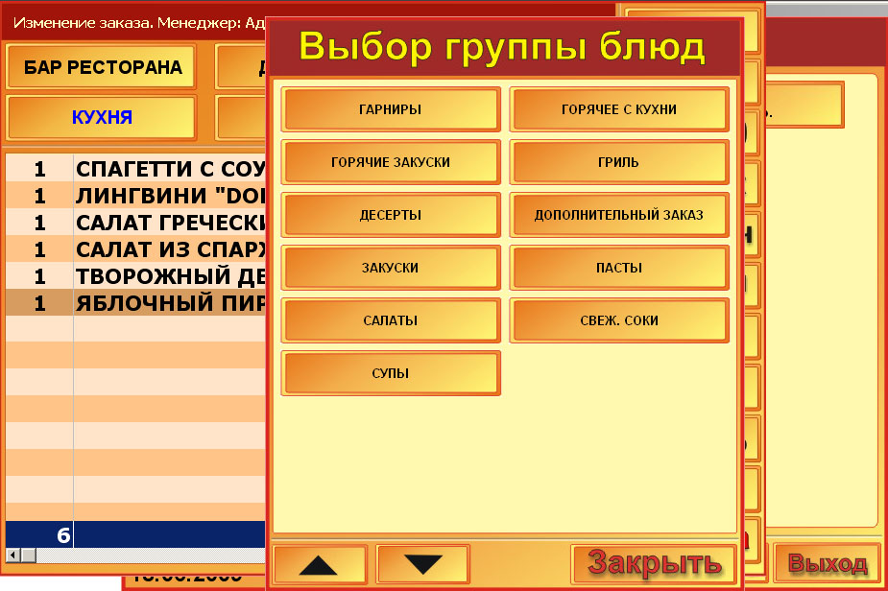
Рабочее место официанта

Slide 4
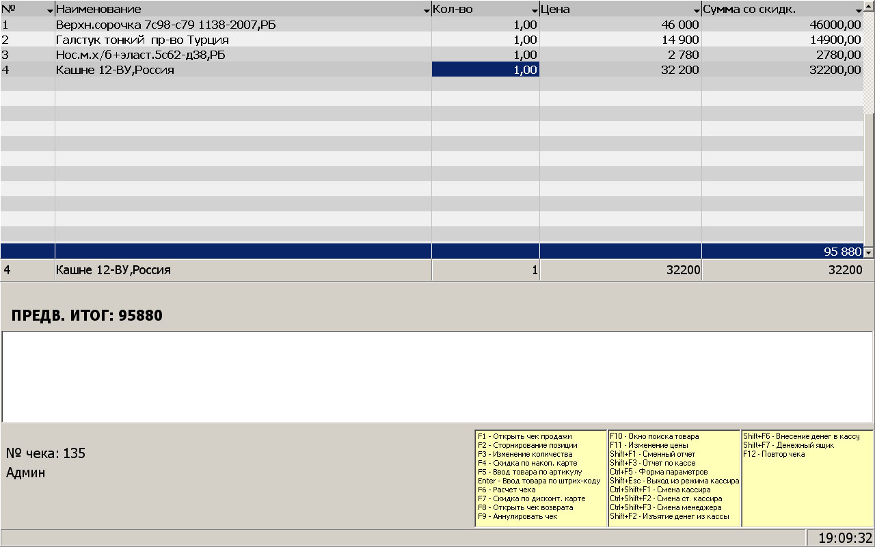
Рабочее место кассира

Slide 5
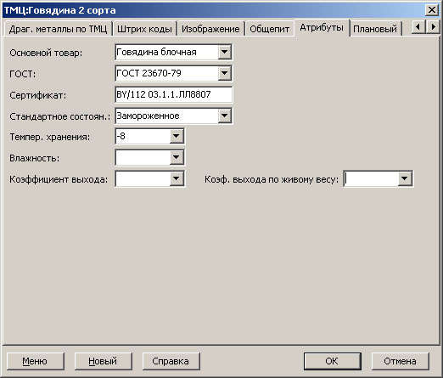
Справочник ТМЦ

Slide 6
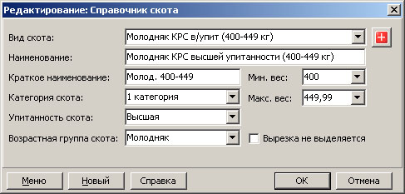
Справочник специализированного решения на базе пользовательской таблицы

Slide 7
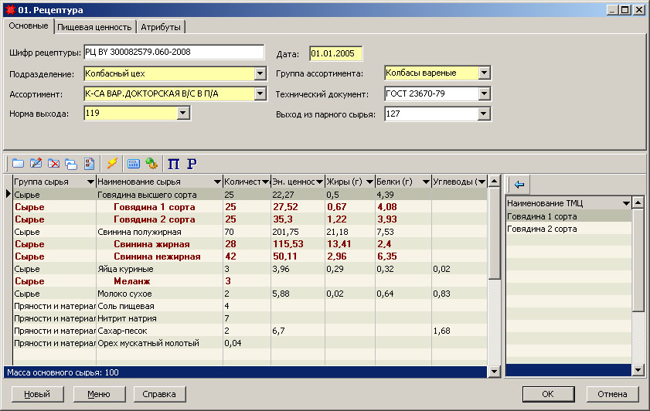
Справочник специализированного решения на базе типового документа

Slide 8
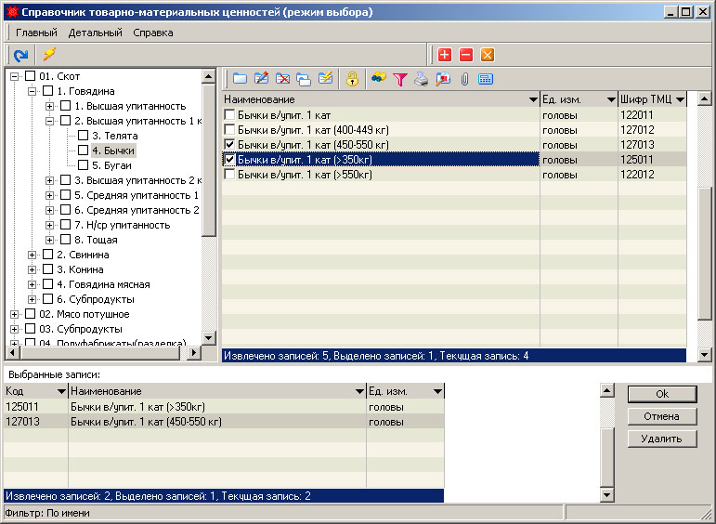
Справочник ТМЦ в режиме выбора

Slide 9
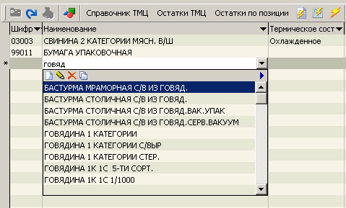
Выбор ТМЦ в позициях документа через поиск

Slide 10
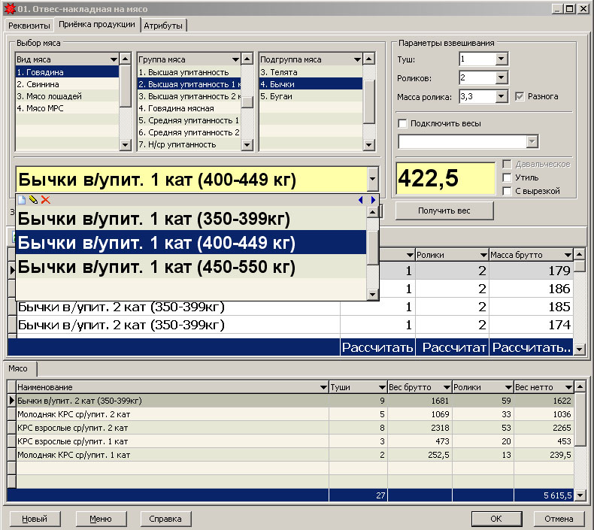
Нестандартный интерфейс выбора ТМЦ

Slide 11
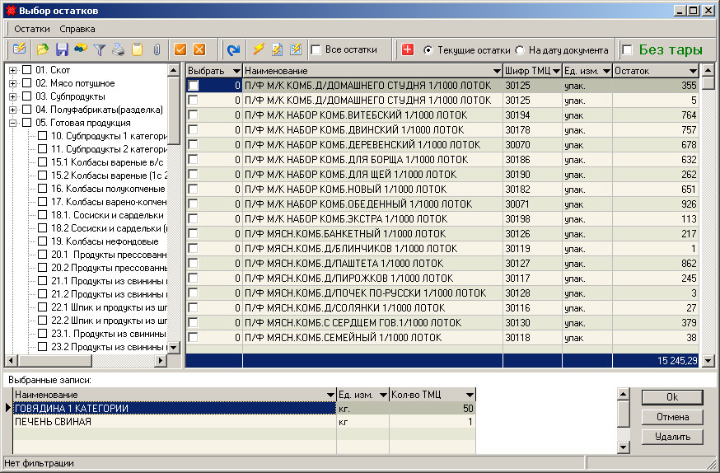
Форма выбора остатков ТМЦ

Slide 12
Форма приема заявок от покупателей

